Slide 1
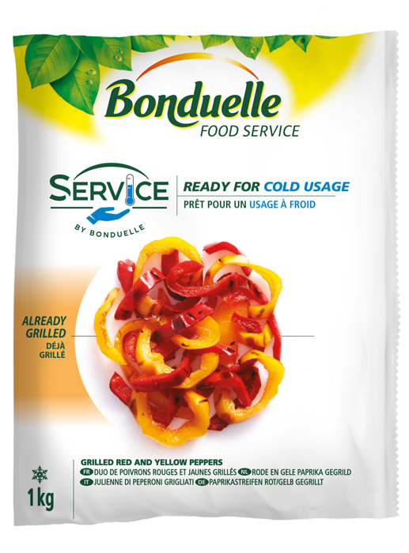


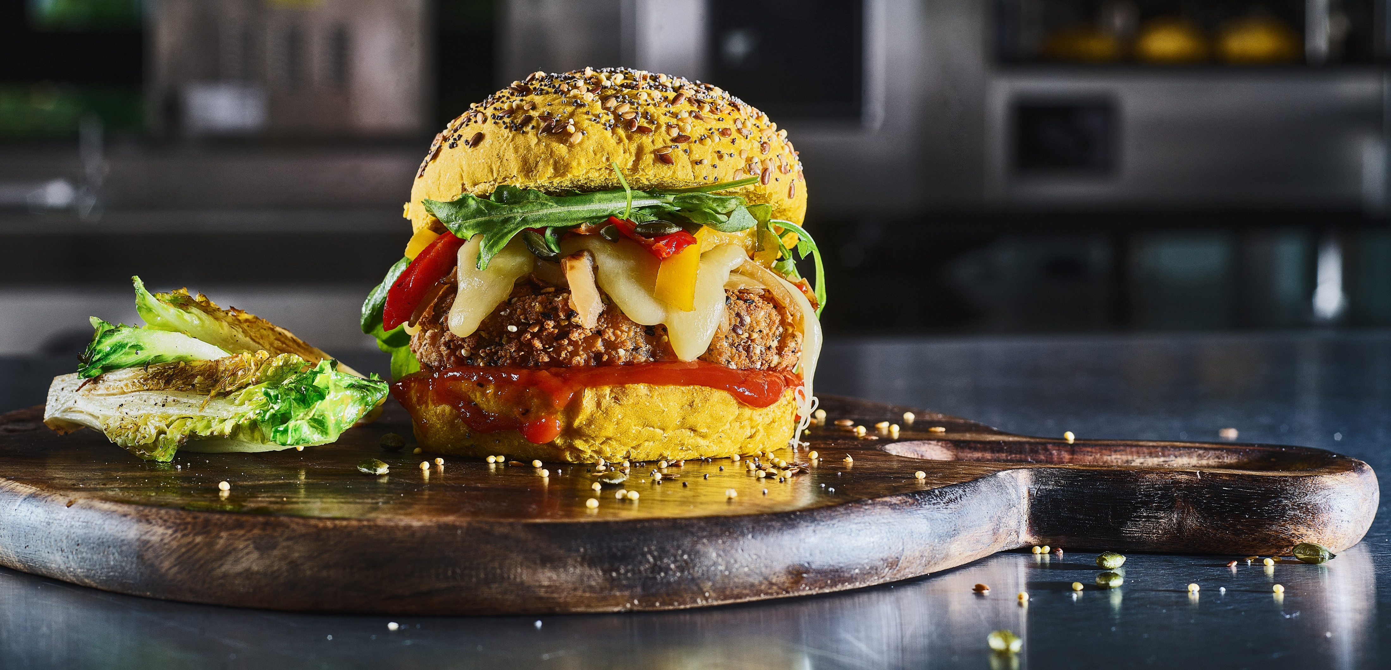
SPICY BURGER ( Galette Potiron )
INGREDIENTS ( 10 Personnes ) Galette Potiron Duo poivrons grillés Oignons dorés Roquette Pain Bun’s Sauce Firecrackers Heinz Scarmorza fumé Huile d’olive Graine de courge Fleur de sel Poivre | 10 0,400 0,200 0,100 10 0,180 1 à 2 0,050 0,030 Pm Pm | Pc Kg Kg Kg Pc Kg Tr Kg Kg | PREPARATION Torréfier les graines de courge Mariner le duo poivrons dans huile d’olive, fleur de sel et le poivre Cuire à la friteuse les galette 6 minutes à 175° Vitrifier le pain sur une plaque de cuisson à 240° pendant 40 secondes. Monter les burgers : Etaler la sauce à l’intérieur du chapeau, la roquette, les poivrons, les oignons dorés. Mettre disposer le fromage et quelques graines de courge. Finisser avec la galette de potiron et refermer avec le second bun’s.

